Slide 1






Tính toán hiệu năng cao với phép biến đổi Fourie FFT với cuFFT của NVIDIA
Nhóm 15
Nguyễn Thị Hồng Hạnh
Nguyễn Duy Thái
Vũ Tuấn Minh

Slide 2
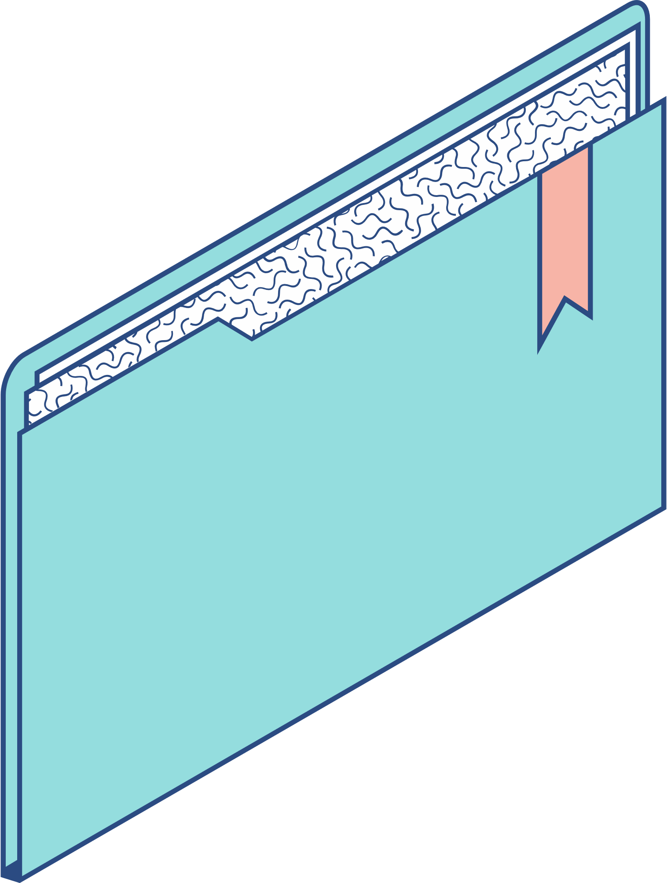
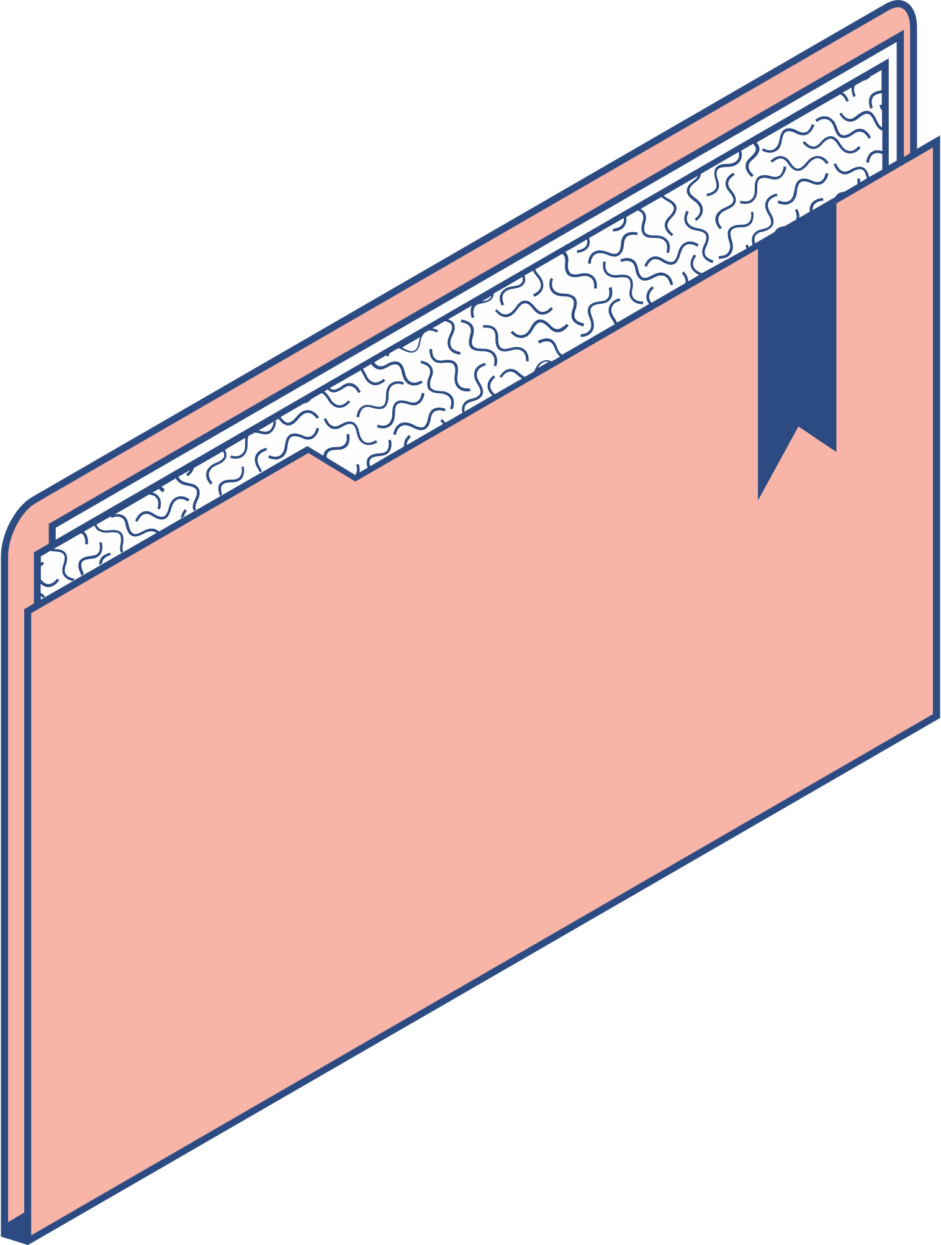
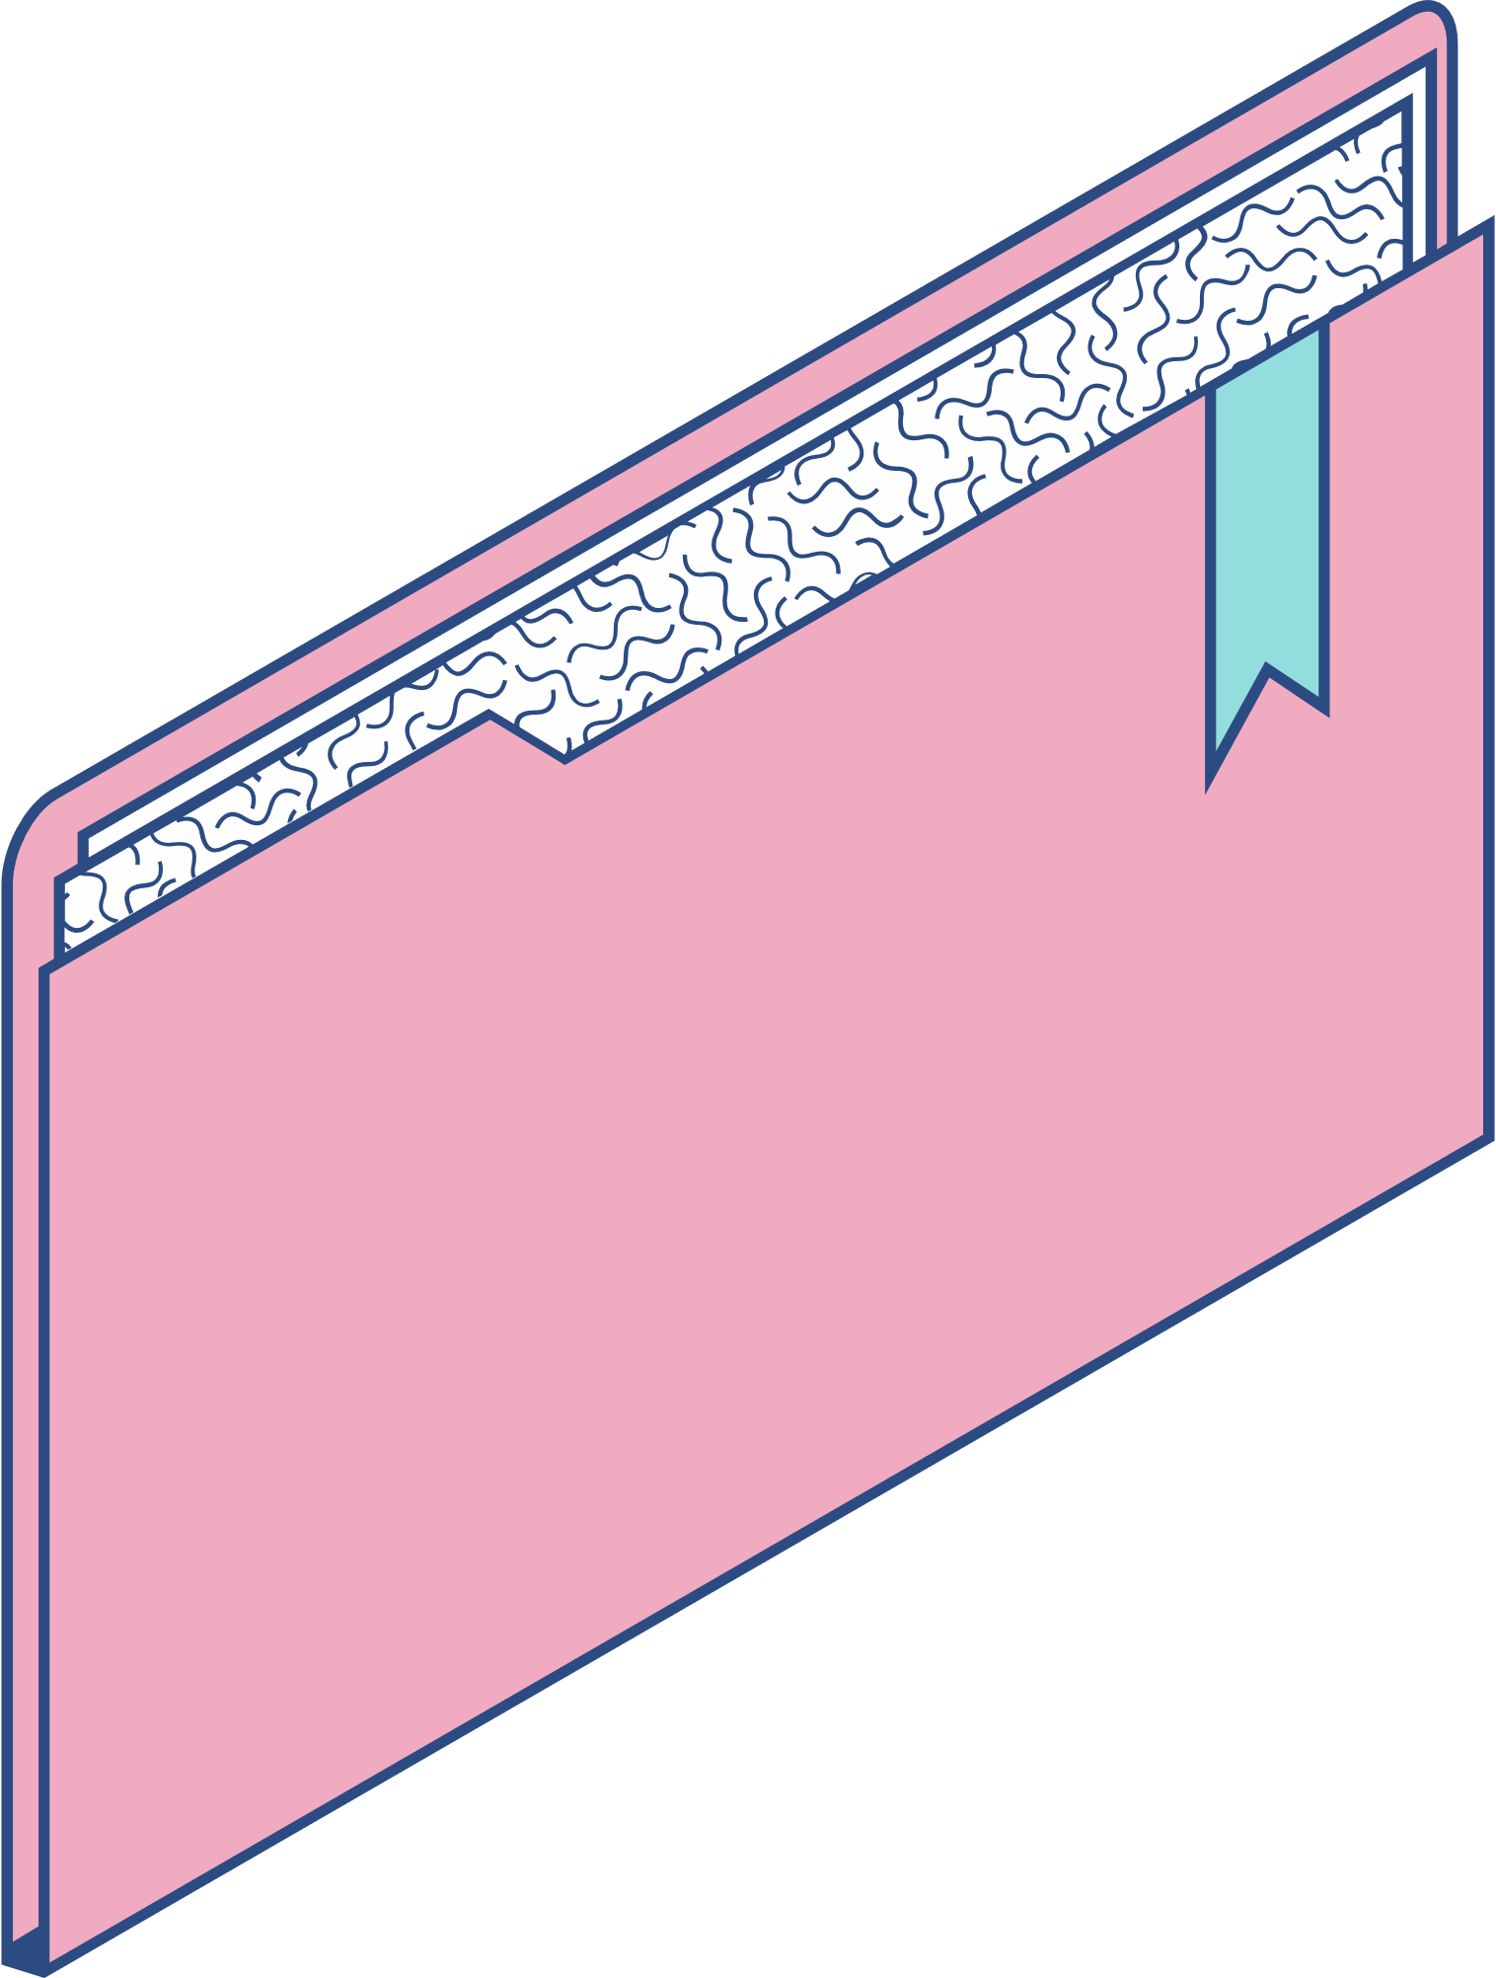
Nội dung chính
Tìm hiểu về phép biển đổi Fourier nhanh FFT
Giới thiệu về thư viện cuFFT
Kỹ thuật lập trình với cuFFT
Đánh giá hiệu năng sử dụng cuFFT và các vấn đề khi sử dụng FFT
Cách cài đặt CUDA và sự dụng cuFFT
Một số bài toán mẫu sử dụng cuFFT

Slide 3
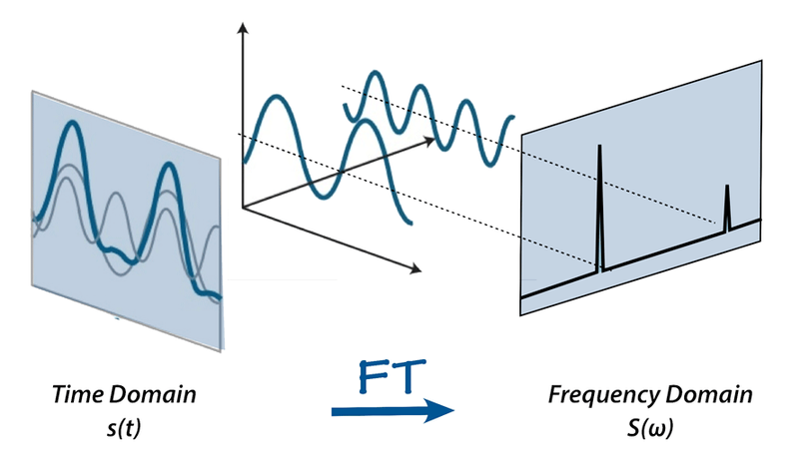
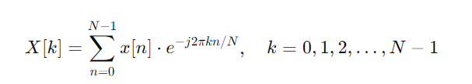
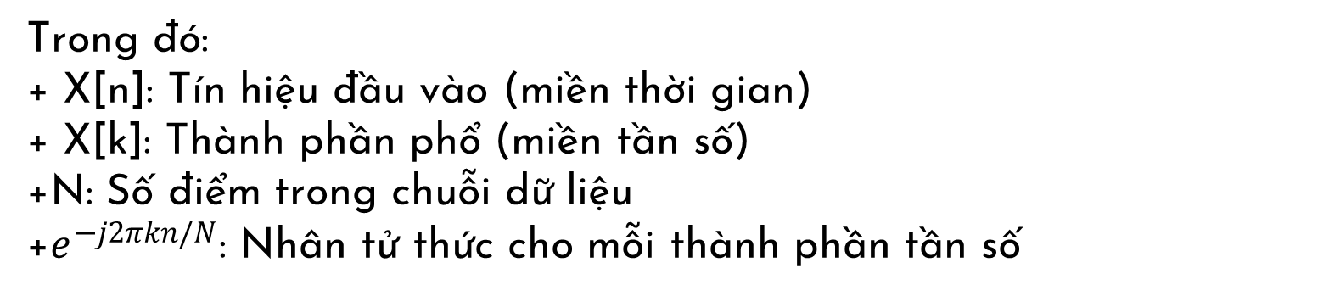
Tìm hiểu về phép biển đổi Fourier nhanh FFT
1.1. Giới thiệu về Biến đổi Fourier
Biến đổi Fourier (Fourier Transform - FT) là một công cụ toán học được sử dụng để chuyển đổi một tín hiệu từ miền thời gian (hoặc không gian) sang miền tần số. Đây là nền tảng trong nhiều lĩnh vực như xử lý tín hiệu, hình ảnh, âm thanh, và phân tích hệ thống.
Công thức biến đổi Fourier rời rạc (Discrete Fourier Transform - DFT):
Trong đó:
+ X[n]: Tín hiệu đầu vào (miền thời gian)
+ X[k]: Thành phần phổ (miền tần số)
+N: Số điểm trong chuỗi dữ liệu
+$e^{−j2πkn/N}$: Nhân tử thức cho mỗi thành phần tần số

Slide 4
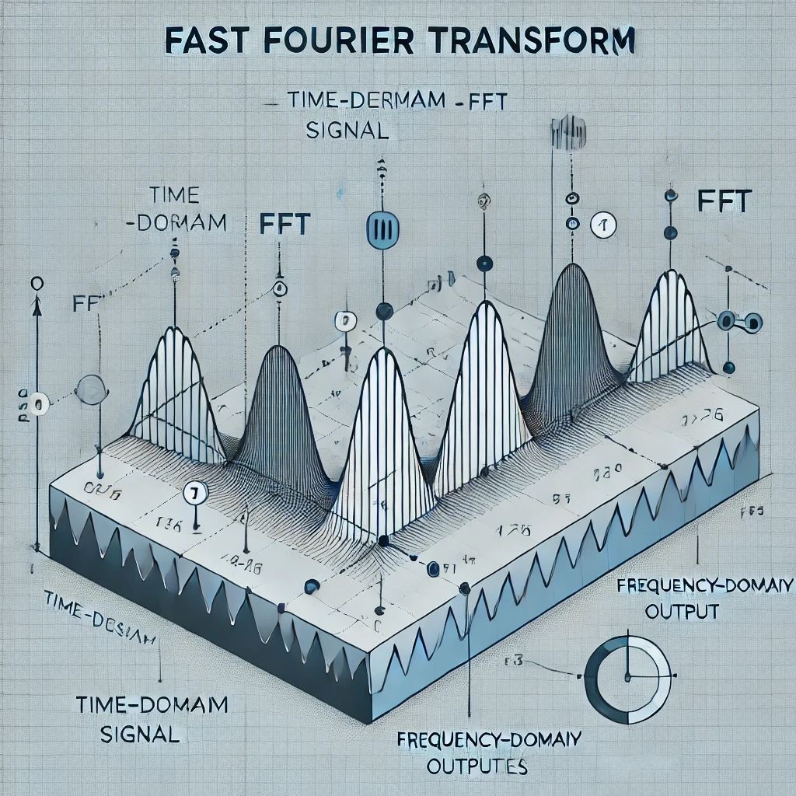
Tìm hiểu về phép biển đổi Fourier nhanh FFT
1.2. Phép biến đổi Fourier nhanh (FFT)
FFT (Fast Fourier Transform) là một thuật toán hiệu quả để tính DFT. Thay vì tính toàn bộ N² phép toán, FFT giảm số phép toán xuống O(N log N), giúp tiết kiệm tài nguyên tính toán.
Nguyên lý cơ bản của FFT:
Tách tín hiệu đầu vào thành hai phần: tín hiệu ở chỉ số chẵn và lẻ.
Áp dụng đệ quy DFT cho mỗi phần.
Kết hợp kết quả từ hai phần với chi phí tính toán thấp hơn.

Slide 5
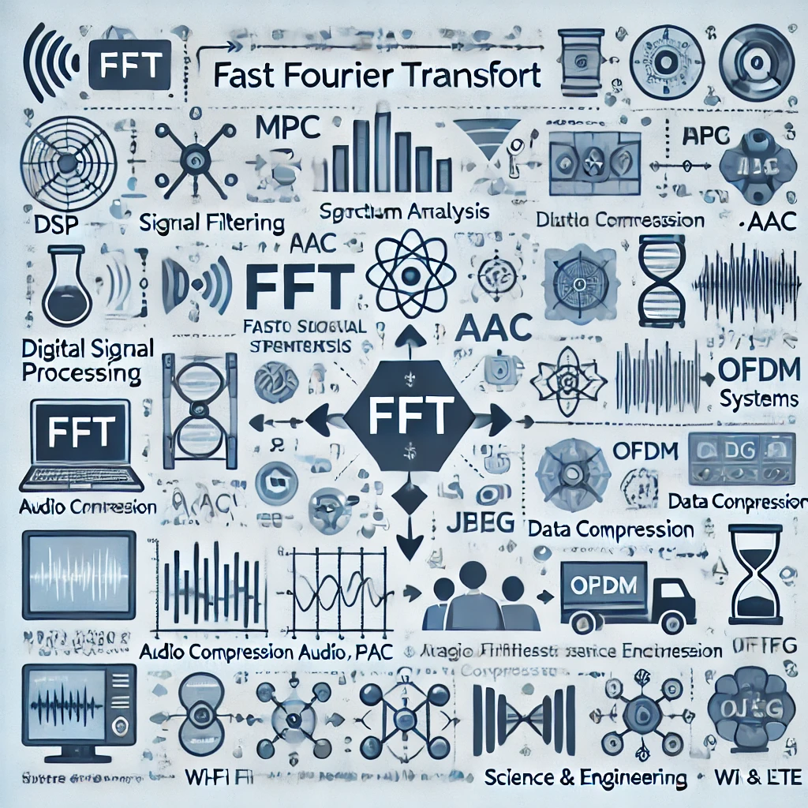
Tìm hiểu về phép biển đổi Fourier nhanh FFT
1.3. Các ứng dụng của FFT
FFT có vai trò quan trọng trong nhiều lĩnh vực, bao gồm:
- Xử lý tín hiệu số (DSP)
Lọc tín hiệu: Thiết kế bộ lọc thông thấp, thông cao hoặc thông dải trong miền tần số.
Phân tích phổ: Xác định các tần số thành phần trong tín hiệu.
Nén dữ liệu
Nén âm thanh (MP3, AAC): FFT giúp chuyển đổi tín hiệu âm thanh để mã hóa hiệu quả.
Nén ảnh (JPEG): Sử dụng biến đổi cosine liên quan chặt chẽ đến FFT.
- Truyền thông
Hệ thống OFDM (Orthogonal Frequency Division Multiplexing): FFT dùng để điều chế và giải điều chế tín hiệu trong các hệ thống như Wi-Fi và LTE.
- Khoa học và Kỹ thuật
Phân tích tín hiệu thời gian thực: Theo dõi và phân tích động lực học trong các hệ thống vật lý.
Xử lý hình ảnh: FFT giúp tăng tốc các phép toán trên ảnh như lọc không gian và khôi phục ảnh.

Slide 6




Tìm hiểu về phép biển đổi Fourier nhanh FFT
1.4 Công cụ và thư viện hỗ trợ FFT
FFTW
Fastest Fourier Transform in the West
MKL
Math Kernel Library
cuFFT
(CUDA FFT)
OpenCL FFT

Slide 7

2. Giới thiệu về thư viện cuFFT
2.1 Giới thiệu về cuFFT
cuFFT (CUDA Fast Fourier Transform) là một thư viện tính toán do NVIDIA phát triển, cho phép thực hiện các phép biến đổi Fourier nhanh (FFT) trên GPU(Graphics Processing Unit: đơn vị xử lý đồ họa)
Thư viện này tận dụng kiến trúc song song của GPU để cải thiện đáng kể hiệu năng xử lý so với các giải pháp dựa trên CPU.
Các đặc điểm chính của cuFFT:
Hỗ trợ đa nền tảng: Hoạt động trên hầu hết các GPU của NVIDIA.
Hiệu năng cao: Tăng tốc độ tính toán nhờ song song hóa các tác vụ.
Đa dạng phép biến đổi: Hỗ trợ 1D, 2D, và 3D FFT.
Dễ tích hợp: Cung cấp API dễ sử dụng cho C, C++, và Python.

Slide 8
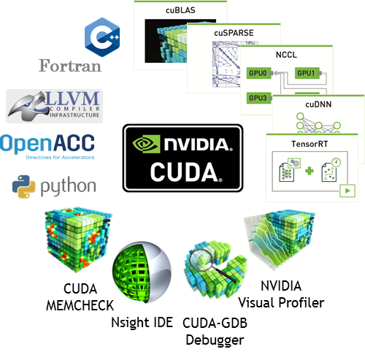
2. Giới thiệu về thư viện cuFFT
2.2. Tính năng chính của cuFFT
Hỗ trợ kiểu dữ liệu: Dữ liệu phức, thực, Half Precision (FP16), và Double Precision (FP64).
Phép biến đổi nhiều chiều: FFT 1D (tín hiệu 1 chiều), 2D (hình ảnh/ma trận), và 3D (mô phỏng vật lý).
Tính toán song song: Sử dụng hàng ngàn nhân CUDA để xử lý dữ liệu lớn nhanh chóng.
Lập kế hoạch tối ưu: Cấu hình FFT trước và tái sử dụng cho các phép tính sau.
Hỗ trợ đa GPU: Tính toán phân tán trên nhiều GPU để tối ưu hiệu suất.

Slide 9
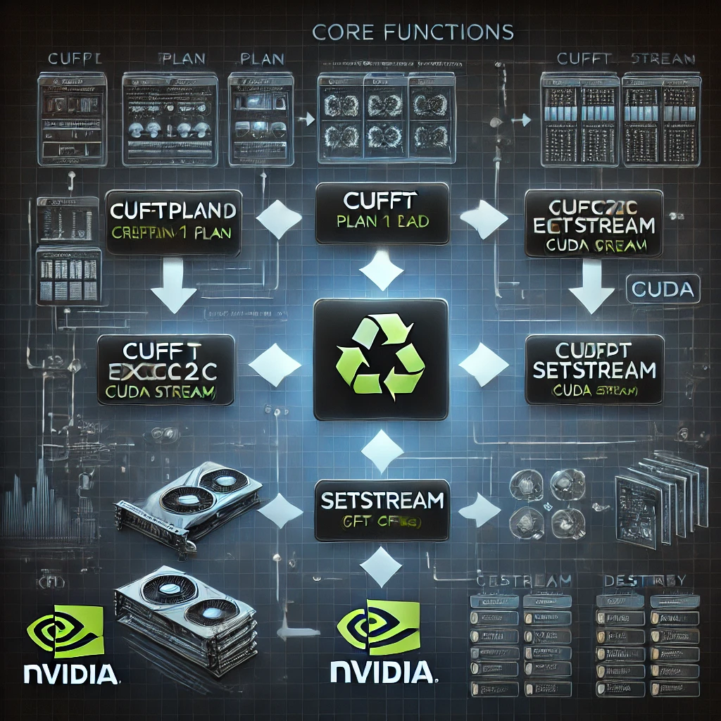
2. Giới thiệu về thư viện cuFFT
2.3. Các hàm cơ bản trong cuFFT
Có 4 hàm cơ bản trong cuFFT thường được sử dụng:
Khởi tạo và giải phóng tài nguyên
Thực hiện phép biến đổi Fourier
Tùy chỉnh và tối ưu hóa
Quản lý dữ liệu

Slide 10
2. Giới thiệu về thư viện cuFFT
2.3. Các hàm cơ bản trong cuFFT
Khởi tạo và giải phóng tài nguyên
cufftPlan1d/2d/3d
Tạo kế hoạch FFT cho dữ liệu 1D, 2D hoặc 3D
Ví dụ: cufftPlan1d(&plan, size, CUFFT_C2C, batches);
cufftDestroy
Giải phóng tài nguyên kế hoạch FFT
Ví dụ: cufftDestroy(plan);

Slide 11
2. Giới thiệu về thư viện cuFFT
2.3. Các hàm cơ bản trong cuFFT
b. Thực hiện phép biến đổi Fourier
cufftExecC2C
Biến đổi Fourier phức-phức (Complex-to-Complex)
Cách dùng: cufftExecC2C(plan, d_input, d_output, CUFFT_FORWARD);
cufftExecR2C / cufftExecC2R
Biến đổi thực-phức và phức-thực.
Cách dùng: cufftExecR2C(plan, d_input, d_output);

Slide 12
2. Giới thiệu về thư viện cuFFT
2.3. Các hàm cơ bản trong cuFFT
c. Tùy chỉnh và tối ưu hóa
cufftSetStream
Gán stream CUDA cho phép biến đổi FFT
Ví dụ: cufftSetStream(plan, stream);
cufftSetCompatibilityMode
Điều chỉnh chế độ tương thích để cải thiện hiệu suất

Slide 13
2. Giới thiệu về thư viện cuFFT
2.3. Các hàm cơ bản trong cuFFT
d. Quản lý dữ liệu
cufftXtMalloc/cufftXtFree
Cấp phát và giải phóng bộ nhớ mở rộng cho cuFFT

Slide 14
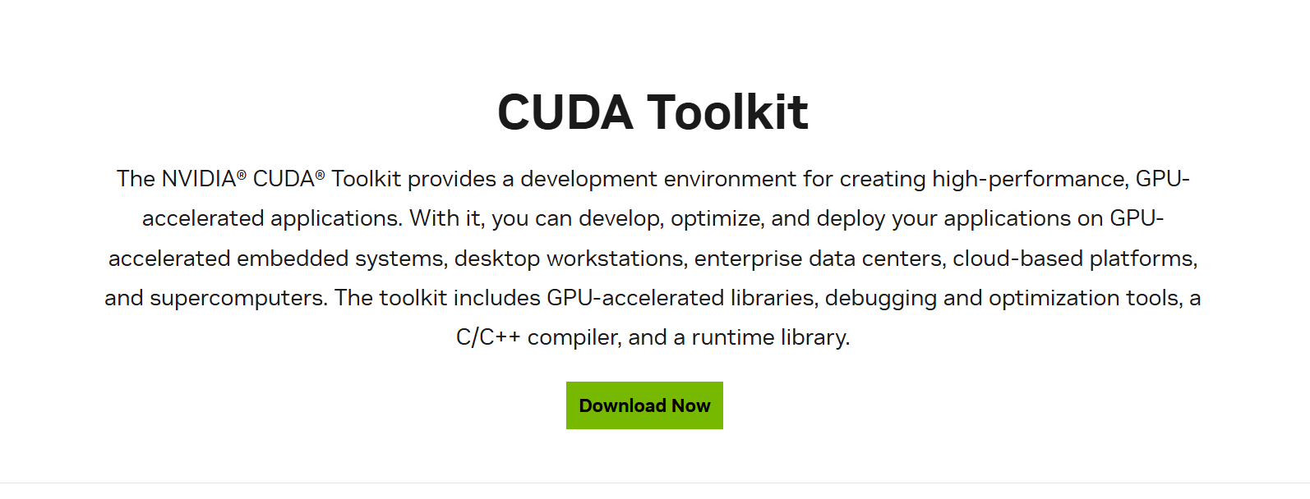
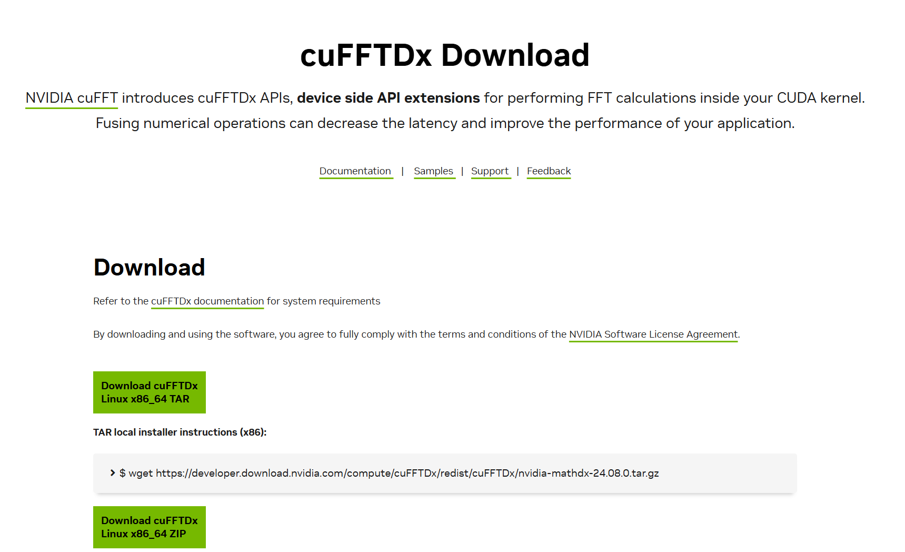
3. Kỹ thuật lập trình với cuFFT
Để sử dụng cuFFT, bạn cần cài đặt CUDA Toolkit, đi kèm với thư viện cuFFT.
https://developer.nvidia.com/cuda-toolkit
https://developer.nvidia.com/cufftdx-downloads

Slide 15
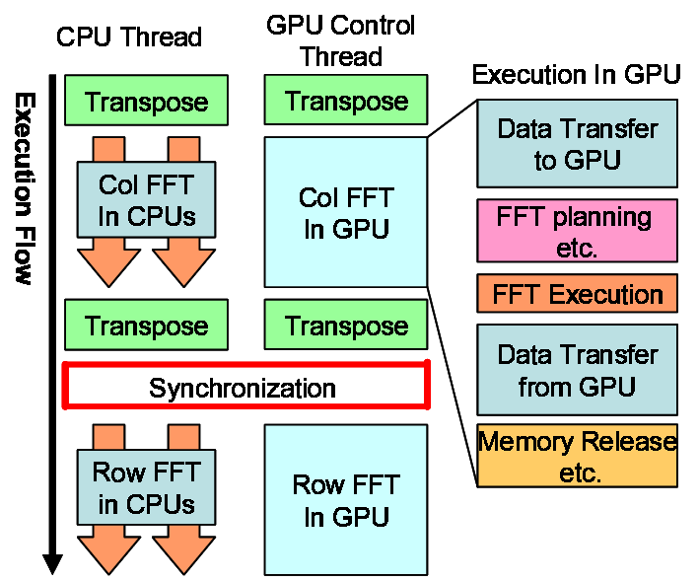
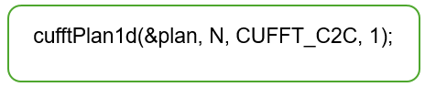
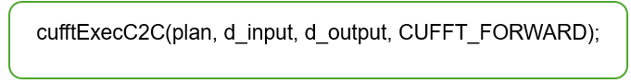
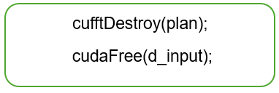
3. Kỹ thuật lập trình với cuFFT
Các bước cơ bản khi sử dụng cuFFT:
1. Khởi tạo dữ liệu: Tạo dữ liệu đầu vào trên CPU hoặc GPU.
2. Cấp phát bộ nhớ: Sử dụng API CUDA để cấp phát bộ nhớ trên GPU.
3. Tạo kế hoạch (Plan): Kế hoạch cuFFT mô tả loại và kích thước
4. Thực thi FFT:
5. Dọn dẹp tài nguyên: Hủy kế hoạch và giải phóng bộ nhớ.

Slide 16
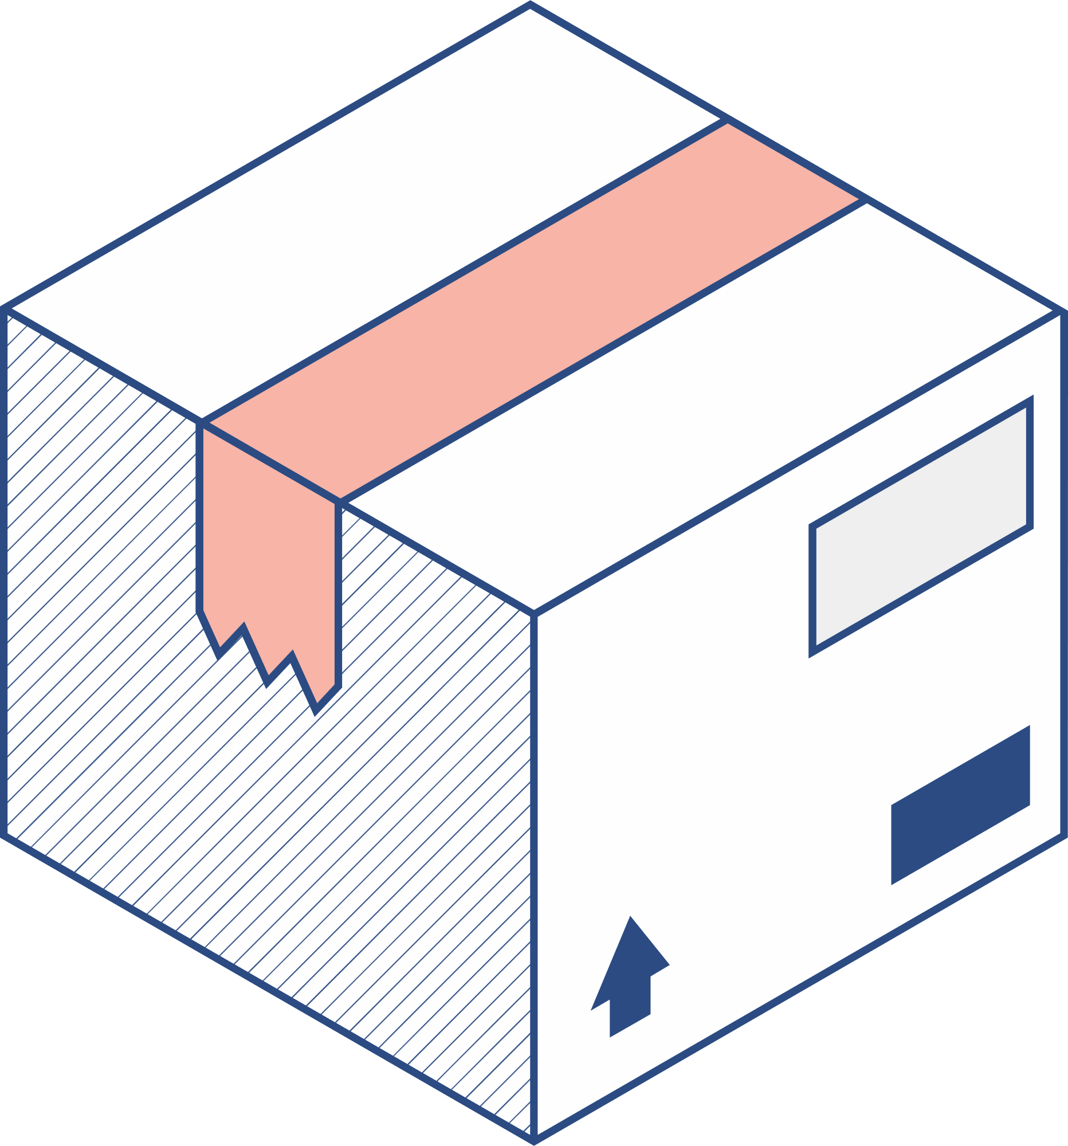


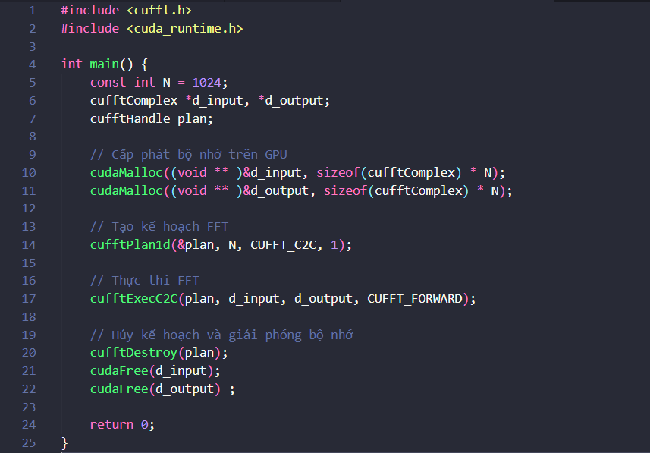
Dưới đây là một ví dụ minh họa thực hiện FFT 1D bằng cuFFT:

Slide 17

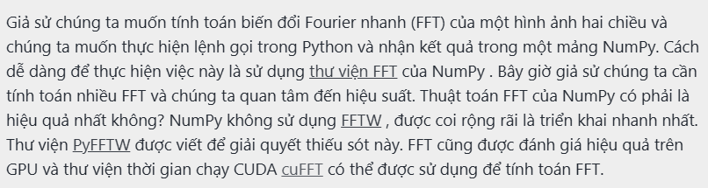
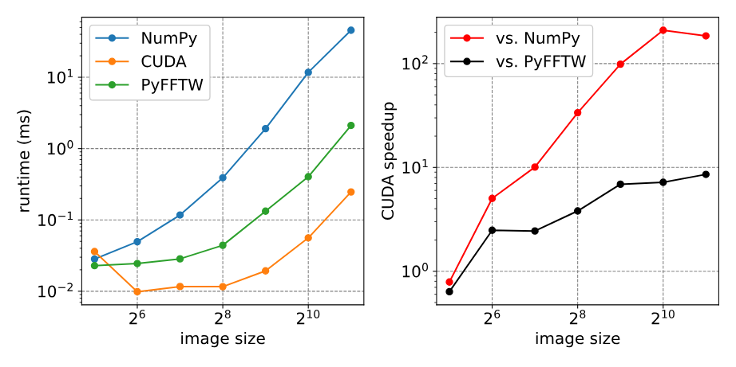
4. Đánh giá hiệu năng sử dụng cuFFT và các vấn đề khi sử dụng FFT
Nhờ GPU, cuFFT có thể tăng tốc độ xử lý lên gấp hàng chục hoặc thậm chí hàng trăm lần so với FFT trên CPU, đặc biệt khi xử lý dữ liệu lớn hoặc tính toán trên nhiều luồng dữ liệu đồng thời.
Đặt vấn đề

Slide 18
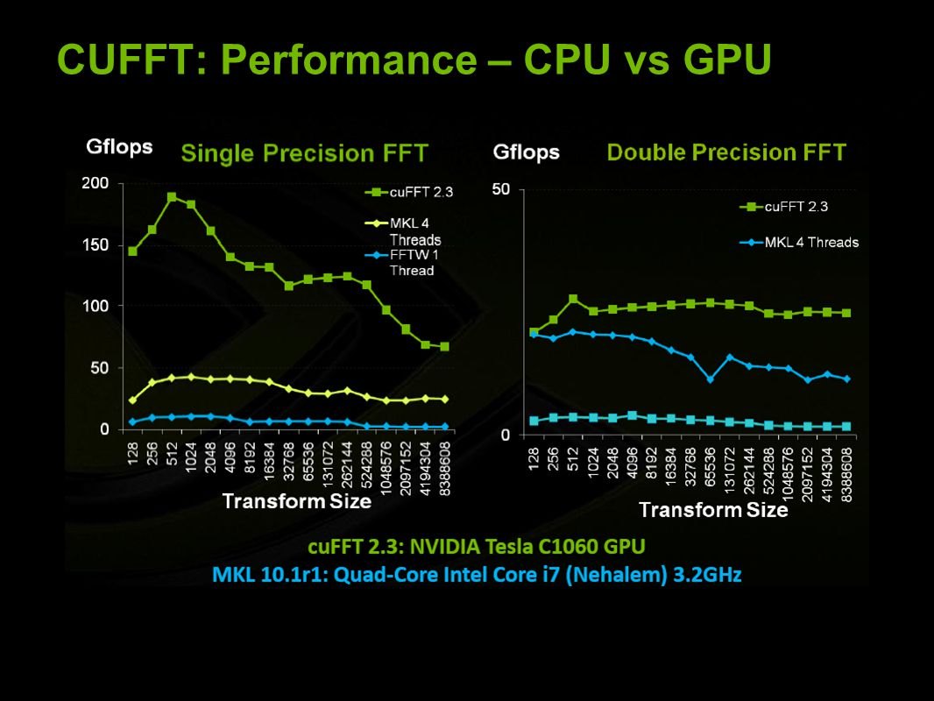
4. Đánh giá hiệu năng sử dụng cuFFT và các vấn đề khi sử dụng FFT
Các yếu tố ảnh hưởng đến hiệu năng
Kích thước dữ liệu: Hiệu năng tốt nhất khi kích thước dữ liệu là lũy thừa của 2.
Cấu hình GPU: GPU có nhiều nhân CUDA và băng thông bộ nhớ cao sẽ cải thiện đáng kể hiệu năng.
Độ phức tạp của phép biến đổi: FFT 3D thường chậm hơn so với FFT 1D do yêu cầu tính toán cao hơn.

Slide 19

4. Đánh giá hiệu năng sử dụng cuFFT và các vấn đề khi sử dụng FFT
Các Vấn Đề Khi Sử Dụng cuFFT
Quản lý bộ nhớ:
Việc cấp phát và giải phóng bộ nhớ trên GPU cần được quản lý chặt chẽ để tránh rò rỉ bộ nhớ (memory leak).
Kích thước dữ liệu:
cuFFT hoạt động tối ưu nhất với kích thước dữ liệu là lũy thừa của 2. Nếu không, hiệu năng có thể bị giảm do xử lý bổ sung cho dữ liệu "padding".
Giới hạn bộ nhớ GPU:
Dữ liệu lớn có thể vượt quá dung lượng bộ nhớ của GPU. Trong các trường hợp này, cần phân đoạn dữ liệu hoặc sử dụng nhiều GPU.
Độ chính xác số học:
Khi thực hiện các phép toán phức tạp, lỗi số học có thể xảy ra, đặc biệt với dữ liệu kiểu float. Chuyển sang double để cải thiện độ chính xác.

Slide 20

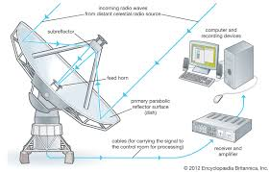
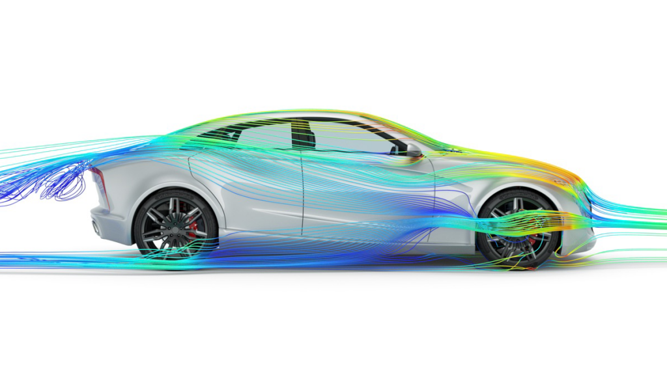
Các ví dụ thực tế của cuFFT
Chẩn đoán hình ảnh y tế (MRI)
cuFFT tăng tốc biến đổi Fourier trong tái tạo hình ảnh MRI, giúp xử lý gần như theo thời gian thực, từ đó nâng cao hiệu quả chẩn đoán.
Thiên văn học và xử lý tín hiệu radio
Các dự án lớn như SKA sử dụng cuFFT để xử lý nhanh tín hiệu từ không gian, hỗ trợ phân tích dữ liệu thiên văn một cách hiệu quả.
Mô phỏng vật lý
(ví dụ: Động lực học chất lỏng)
Trong mô phỏng như động lực học chất lỏng, cuFFT thực hiện phép biến đổi Fourier phức tạp trên GPU, giúp mô phỏng nhanh và chính xác hơn.

Slide 21
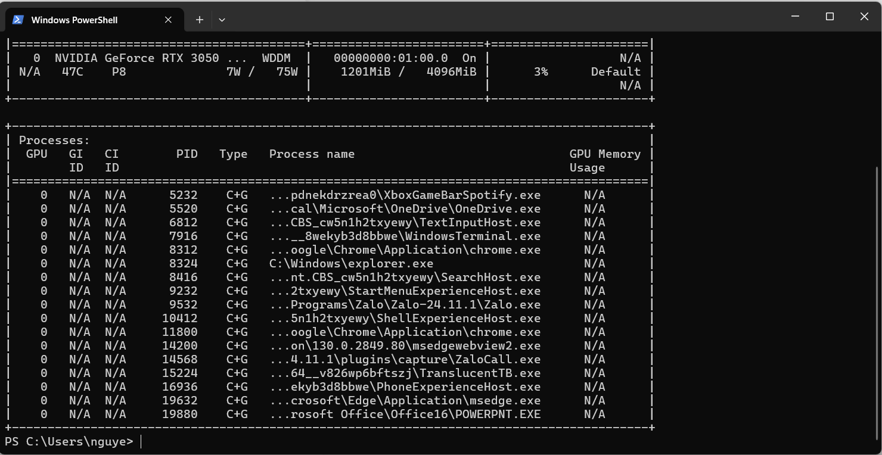
5. Cách cài đặt CUDA và sự dụng cuFFT
1. Kiểm tra phần cứng và phần mềm
+GPU: Đảm bảo rằng GPU của bạn hỗ trợ CUDA (hầu hết các GPU NVIDIA hiện đại đều hỗ trợ).
+Hệ điều hành: CuFFT hỗ trợ Windows, Linux và macOS.
+Trình điều khiển (Driver): Cần cài đặt driver NVIDIA tương thích với phiên bản CUDA Toolkit bạn sẽ cài đặt.

Slide 22
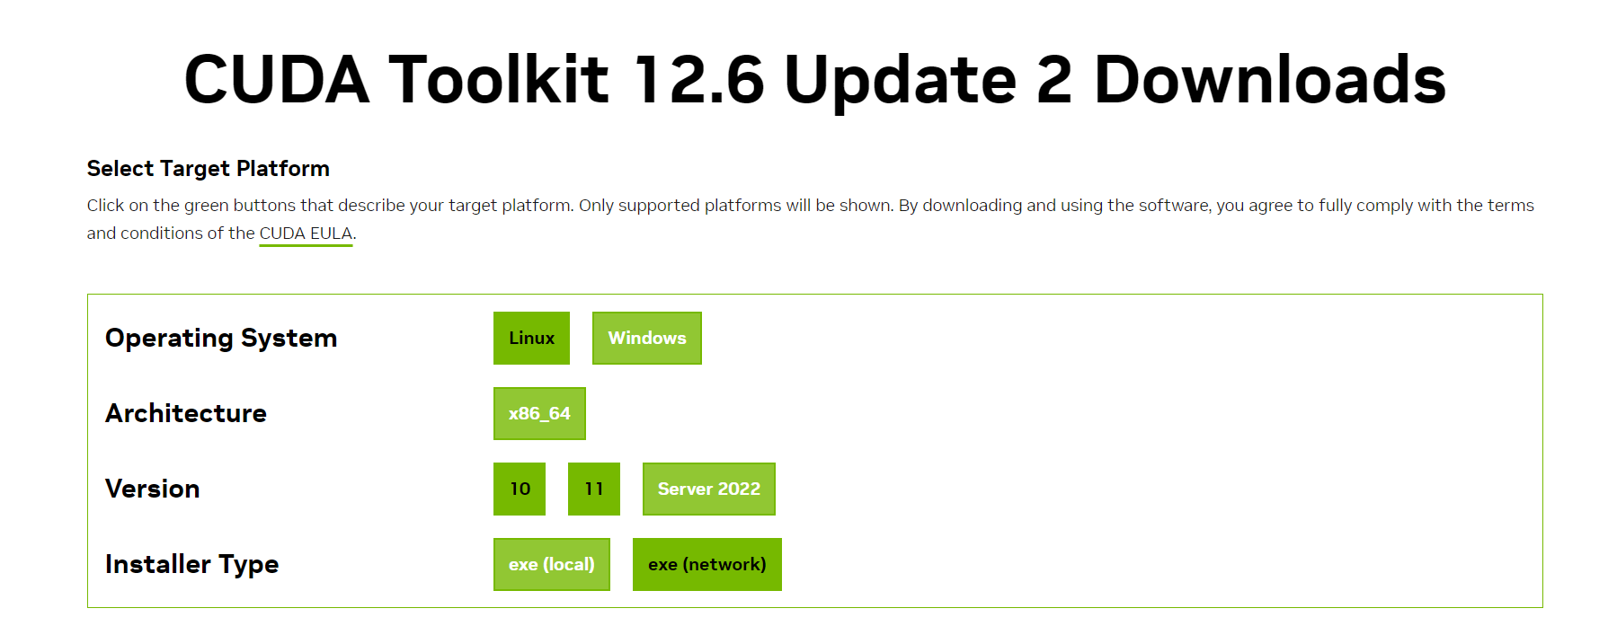
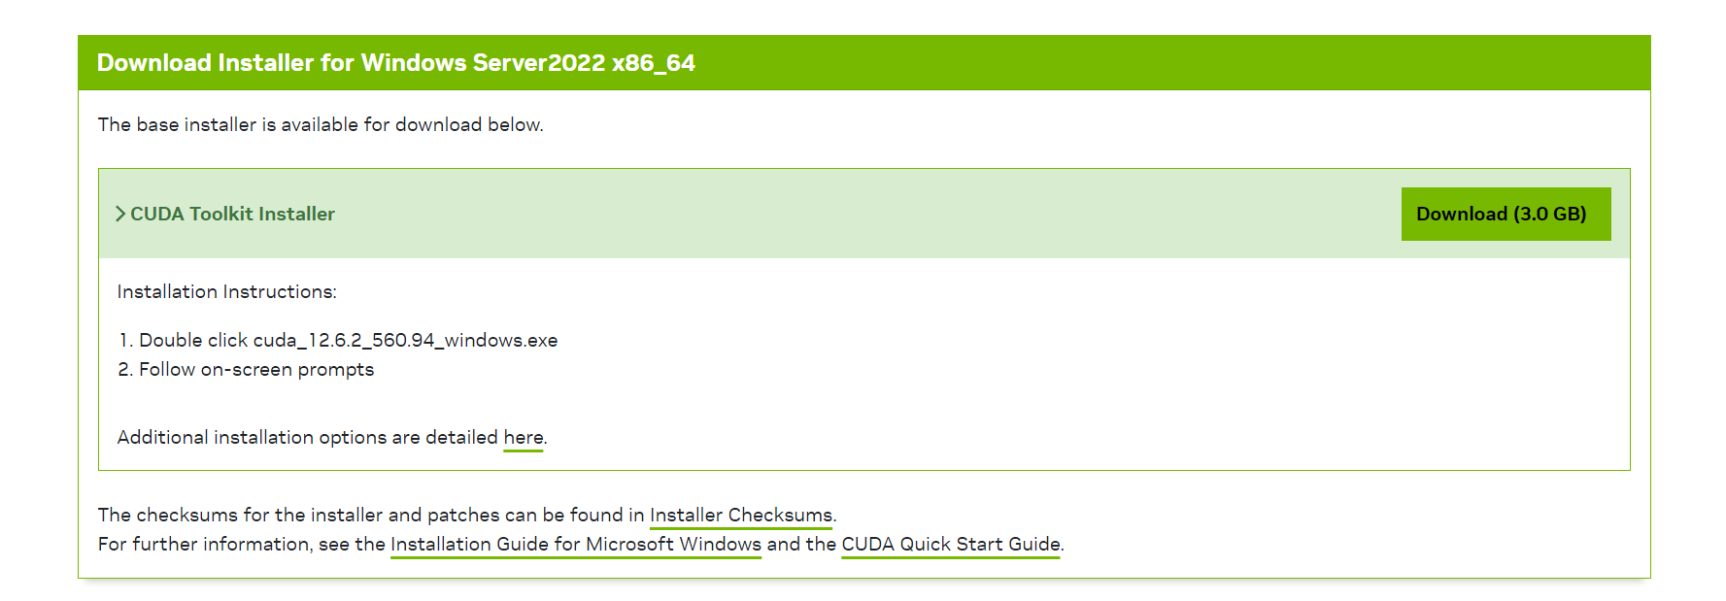
2. Cài đặt CUDA Toolkit
CuFFT là một phần của CUDA Toolkit, vì vậy việc cài đặt CUDA Toolkit sẽ đồng thời cài đặt CuFFT.
Các bước cài đặt CUDA Toolkit:
2.1.Tải CUDA Toolkit:
Truy cập trang tải: https://developer.nvidia.com/cuda-downloads
Chọn hệ điều hành, kiến trúc CPU và phiên bản phù hợp.

Slide 23
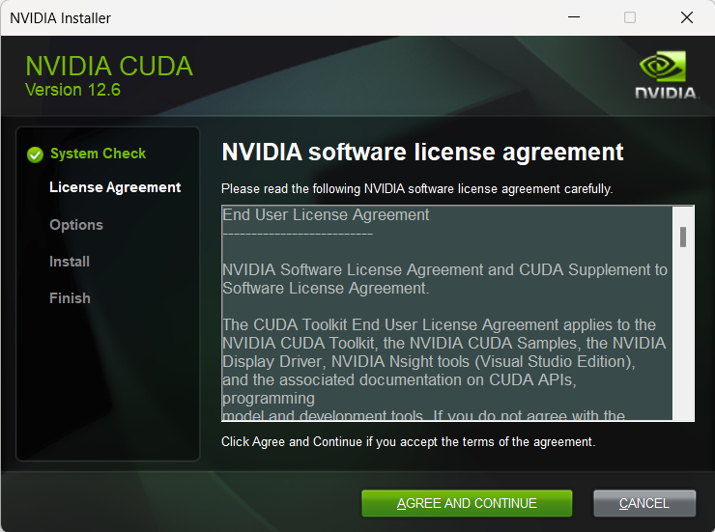
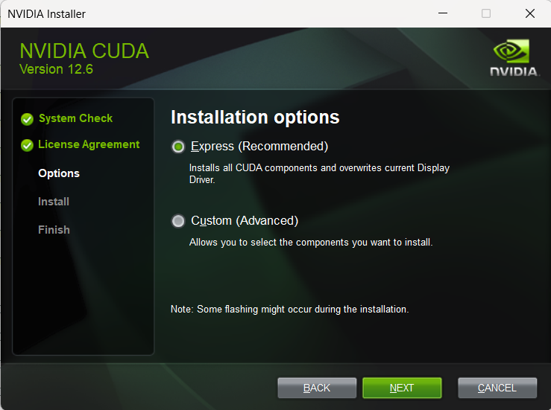
2.2. Cài đặt:
Chạy tệp cài đặt và làm theo hướng dẫn.
Kiểm tra tùy chọn cài đặt đầy đủ (bao gồm các công cụ phát triển, trình biên dịch và các thư viện như CuFFT).

Slide 24
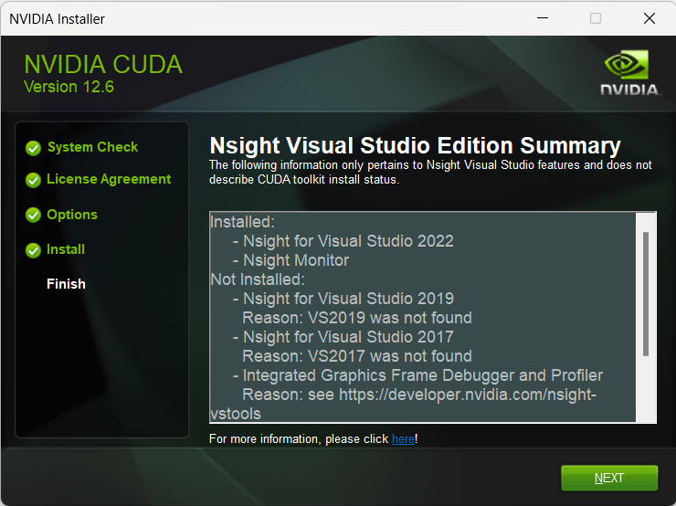
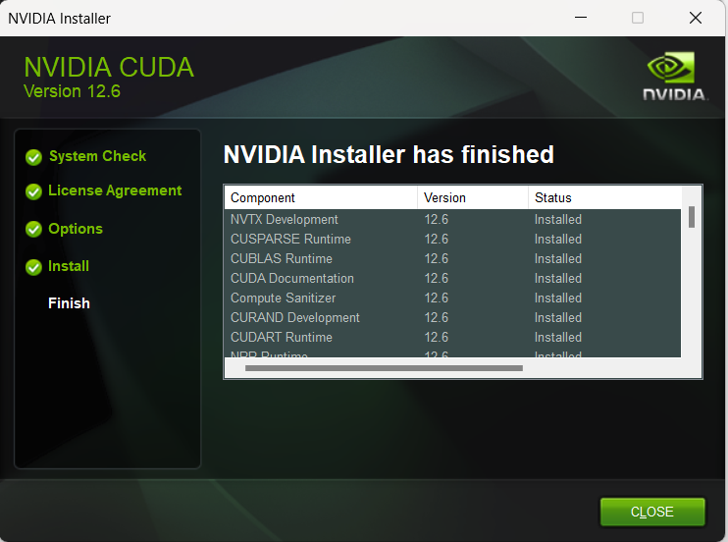

Slide 25
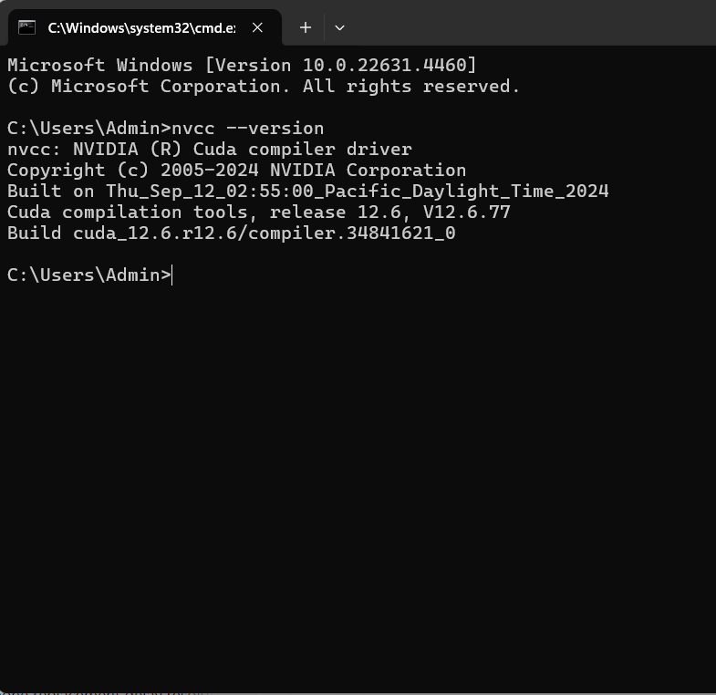
3. Kiểm tra cài đặt
Sau khi cài đặt, bạn có thể kiểm tra xem CuFFT có hoạt động hay không bằng cách kiểm tra các thư viện đi kèm.
Xác nhận cài đặt CUDA Toolkit: Mở terminal (hoặc cmd) và chạy:

Slide 26
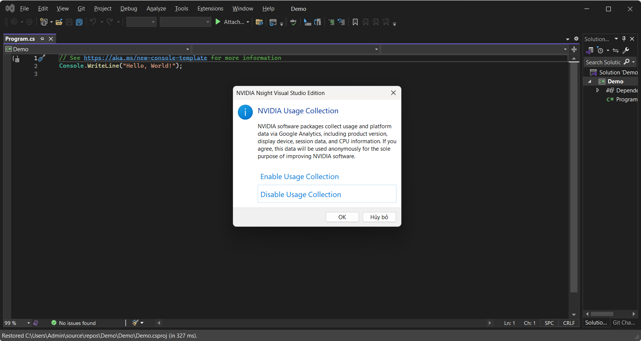
Tiến hành chạy trong Visual Studio 2022

Slide 27
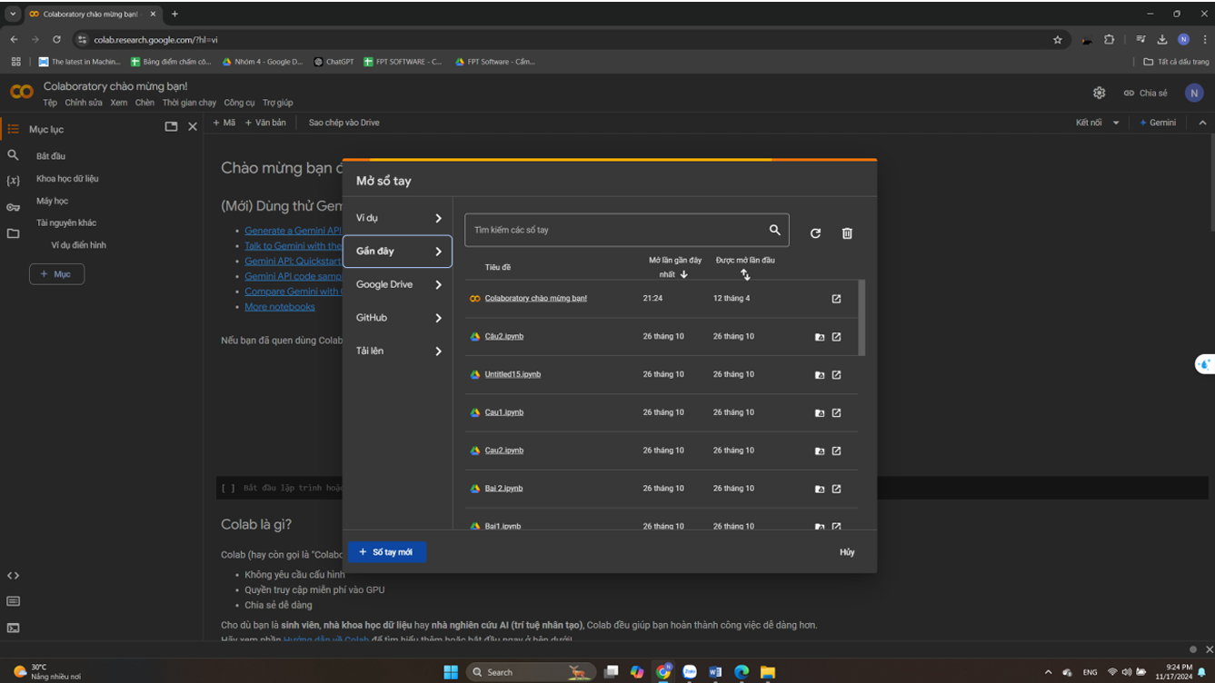
Đối với trường hợp máy tính không có GPU rời có thể sử dụng Google Colab
Bước 1: Tạo mới notebook để sử dụng
Truy cập vào trang web: https://colab.research.google.com/ trong trình duyệt và nhấp chuột vào New notebook.

Slide 28
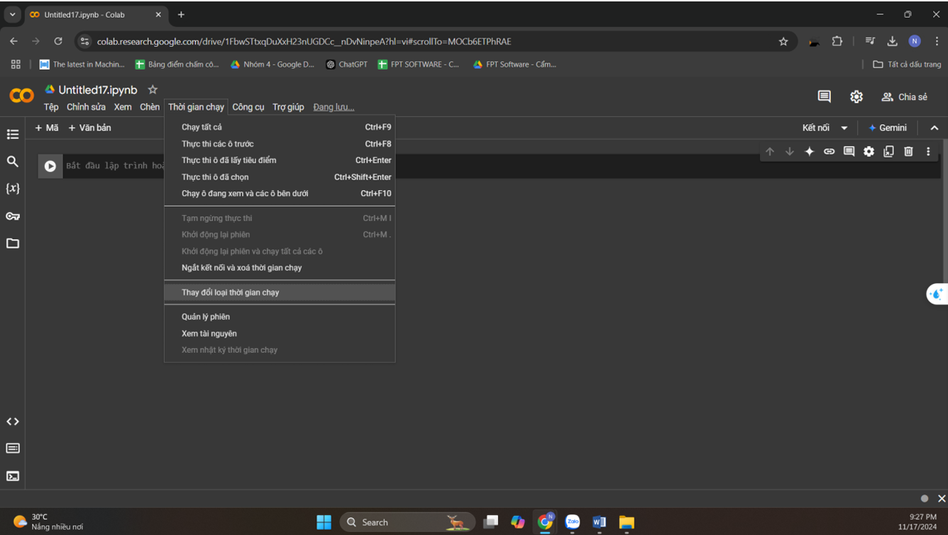
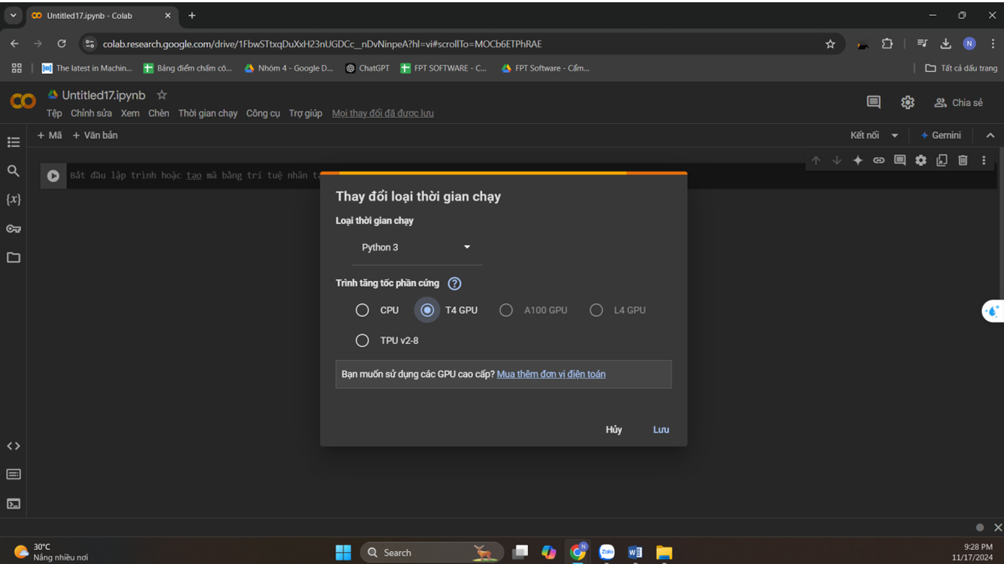
Đối với trường hợp máy tính không có GPU rời có thể sử dụng Google Colab
Bước 2: Cấu hình GPU:
Vào Runtime > Change runtime type.
Tại mục Hardware accelerator, chọn T4GPU.
Nhấn Save, sau đó nhấn Connect để kết nối.

Slide 29
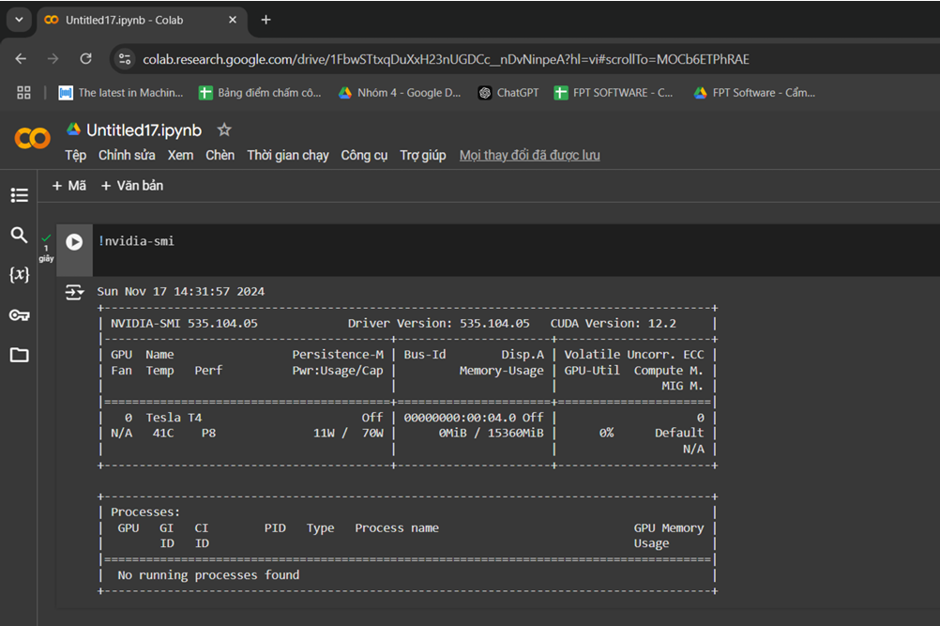
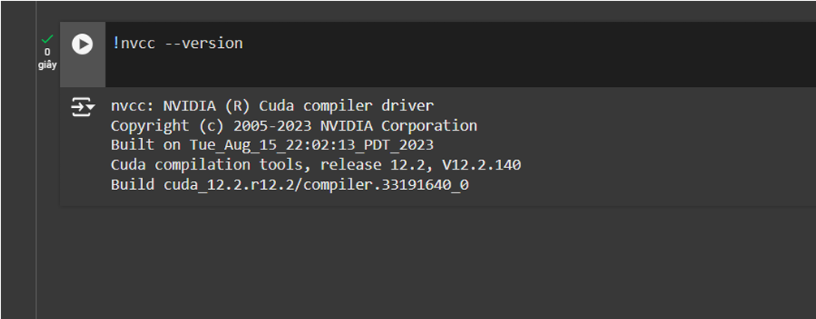
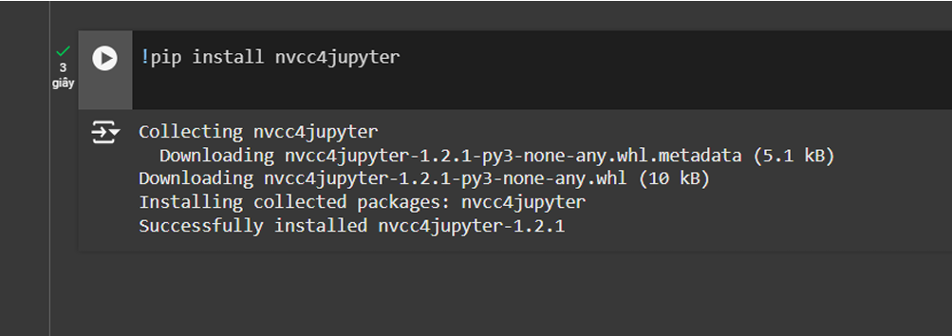
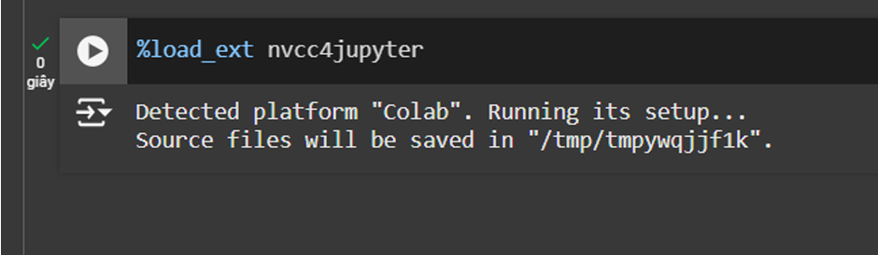
Đối với trường hợp máy tính không có GPU rời có thể sử dụng Google Colab
Bước 3: Kiểm tra GPU và phiên bản CUDA:\
- Chạy lệnh: !nvidia-smi Lệnh này hiển thị thông tin về GPU đang sử dụng.
Kiểm tra phiên bản CUDA: !nvcc –version
- Cài đặt thư viện nvcc4jupyter để hỗ trợ chạy mã CUDA trong notebook: !pip install nvcc4jupyter
- Tải tiện ích mở rộng để chạy mã CUDA: %load_ext nvcc4jupyter

Slide 30
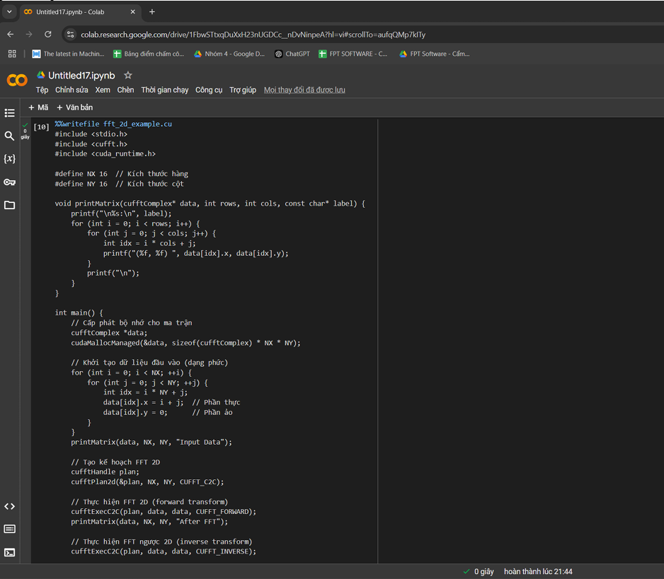
Đối với trường hợp máy tính không có GPU rời có thể sử dụng Google Colab
Bước 4: Chạy chương trình ví dụ sử dụng CUDA và cuFFT
Trong Google Colab, việc chạy mã CUDA yêu cầu sử dụng nvcc để biên dịch, nhưng cú pháp %%cuda không hỗ trợ trực tiếp liên kết thư viện ngoài, như -lcufft. Do đó, cần tạo file mã nguồn riêng (dùng %%writefile) để biên dịch với các cờ liên kết đầy đủ, đảm bảo các hàm từ thư viện cuFFT được nhận diện đúng trong quá trình liên kết và thực thi chương trình.
Ví du: Sử dụng thư viện cuFFT để thực hiện 2D FFT (Fast Fourier Transform) trên một ma trận phức hợp

Slide 31
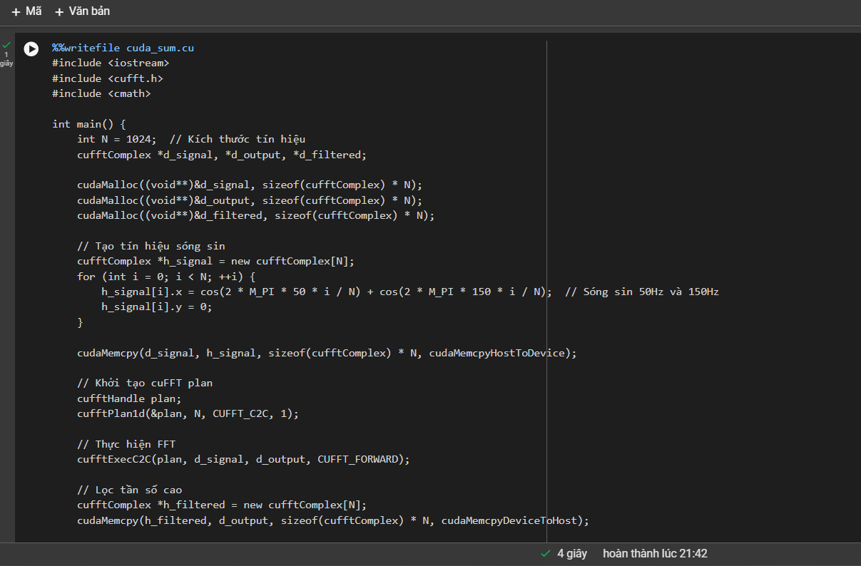
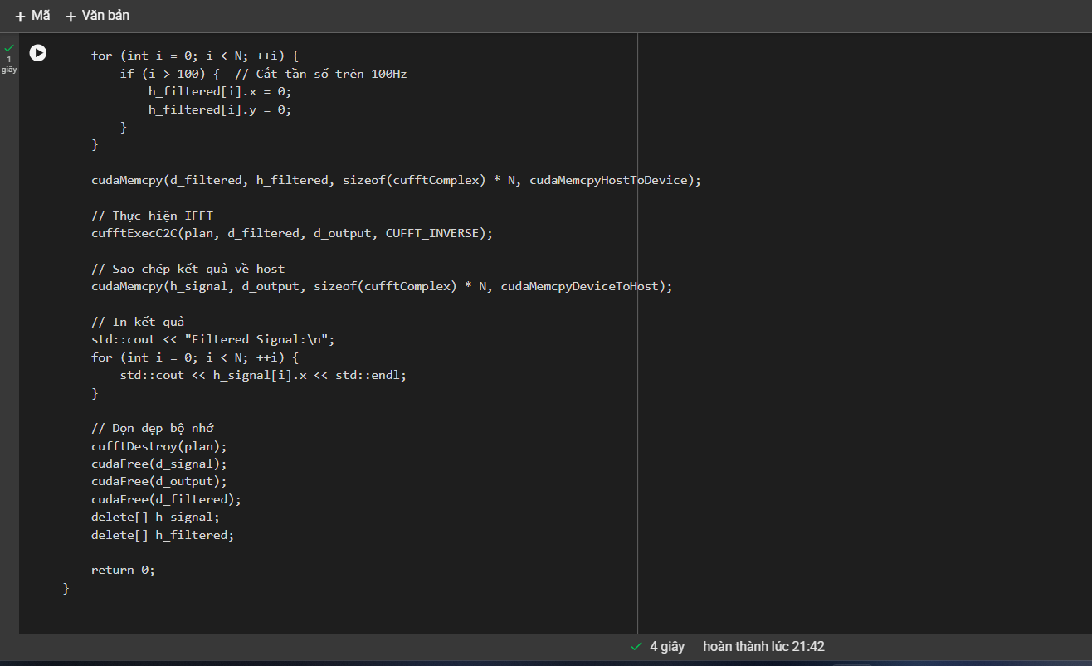
6. Một số bài toán mẫu sử dụng cuFFT
Bài toán 1: Biến đổi Fourier nhanh (FFT) 1D trên một tín hiệu
Bài toán 2: Biến đổi Fourier nhanh 2D trên ảnh
Bài toán 3: Biến đổi Fourier nhanh 3D
Bài toán 4 : Biến đổi Fourier nhanh và lọc tín hiệu
Bài toán 5 : Biến đổi Fourier nhanh để phân tích tần số tín hiệu
Link : https://github.com/NguyenDuyThai1307/cuFFT-example

Slide 32
6. Một số bài toán mẫu sử dụng cuFFT
Bài toán 4 : Biến đổi Fourier nhanh và lọc tín hiệu
Mô tả: Thực hiện FFT trên một tín hiệu, áp dụng lọc tần số (cắt tần số cao) và thực hiện biến đổi ngược (IFFT).

Slide 33
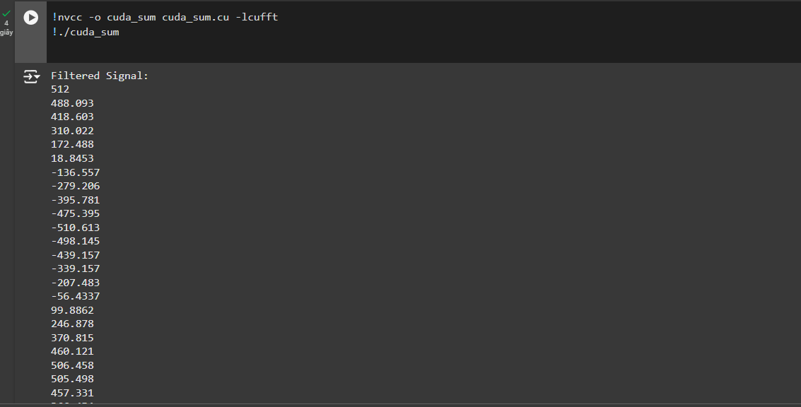
6. Một số bài toán mẫu sử dụng cuFFT
Bài toán 4 : Biến đổi Fourier nhanh và lọc tín hiệu
Mô tả: Thực hiện FFT trên một tín hiệu, áp dụng lọc tần số (cắt tần số cao) và thực hiện biến đổi ngược (IFFT).

Slide 34
Tổng kết
Ưu điểm
Hạn chế
Hiệu năng cao: Đạt hiệu năng vượt trội trên GPU so với các thư viện FFT trên CPU.
Tối ưu hóa tự động: Tự động tối ưu hóa kế hoạch thực thi dựa trên kích thước dữ liệu.
Hỗ trợ đa GPU: Có thể mở rộng để chạy trên nhiều GPU, tăng hiệu năng tính toán.
Phụ thuộc vào GPU: Chỉ hoạt động trên GPU NVIDIA, không hỗ trợ phần cứng khác.
Chi phí khởi tạo cao: Việc khởi tạo kế hoạch FFT có thể mất thời gian, đặc biệt với dữ liệu nhỏ.
Chi phí truyền dữ liệu: Việc truyền dữ liệu giữa CPU và GPU làm tăng độ trễ nếu dữ liệu phải chuyển đổi qua lại nhiều lần.

Slide 35

Bạn có câu hỏi nào không?
Hãy gửi cho chúng tôi! Hy vọng bạn đã học được thêm điều mới mẻ.

